Slide 1

관주의보: 관심 있게 주위를 둘러보자.
세종창업교육센터
세종시 지역문제 해결을 위한 교육 프로그램
에듀쉐어
최종 보고서
운영 주제 : 세종시 지역 문제를 자유롭게 탐구하고,
이를 해결 할 비즈니스 모델을 가진 기업 창업 지원 방안 마련
컴퓨터 융합 소프트웨어학과 2017270916 이진백
글로벌 경영학과 2020390563 이서영

Slide 2
- 에듀쉐어 -
목차
Ⅰ. 상황 분석
1. 관주위보란?
2. 우리의 관점
Ⅱ. 기획
1. 1차 기획
2. 실패 요인
3. 최종 기획
4. 운영 방식
Ⅲ. 구현
앱 구현
Ⅳ. 결과물 도출

Slide 3
- 에듀쉐어 -
Ⅰ. 상황 분석
1. 관주의보 란?
프로젝트의 취지를 알아야 제대로 된 해결 방안을 만들 수 있다. 프로젝트 관주의보란, 관심 있게 주위를 둘러보자라는 줄임말이다. 세종시에 관한 지역문제를 관심 있게 알아보며 이를 해결하기 위한 방안을 마련하자는 취지로 진행되고 있다.
우리는 기획에 앞서 ’관심 있게 주위를 둘러보자.’에 포커스를 두었다. 이와 관련해 일상에서 접할 수 있는 것과 해당 프로그램과의 접점을 통해 해결방안을 모색하고자 하였다.
한 가지 문제에 각기 다른 방식으로 이해를 하고 있는 친구들의 설명들로 여러 관점에서 내용을 이해할 수 있었던 경험을 기반으로 색다른 해결 방안을 모색할 수 있었다. 친구들과의 대화가 정말 평범한 대화였지만 생각보다 큰 효과를 안겨 주었다는 점에 집중했다.
즉, ’개인과 개인 사이에서 이루어졌던 대화를 개인과 사회로 확장해 나아간다면 같은 효과를 낼 수 있지 않을까?’ 라는 생각이 이번 프로그램을 진행하기 위해 기획 안을 작성하게 된 시발점이 되었다.
2. 상황 분석
우리는 ‘세종시 지역문제를 해결하기 위해 창업을 유도하고, 교육까지 이끌어 준다.’ 라는 주제를 ‘공유’ 라는 관점에서 들여다 보았다.
‘공유’ 라는 무기는 앞서 언급 했던 것처럼 어떤 사회적인 문제든, 기술적인 문제든 많은 사람들의 머리 속에서 나오는, 다양한 입장을 부여 해주기 때문에 창업의 발판이 될 강력한 무기라 판단하였다.

Slide 4
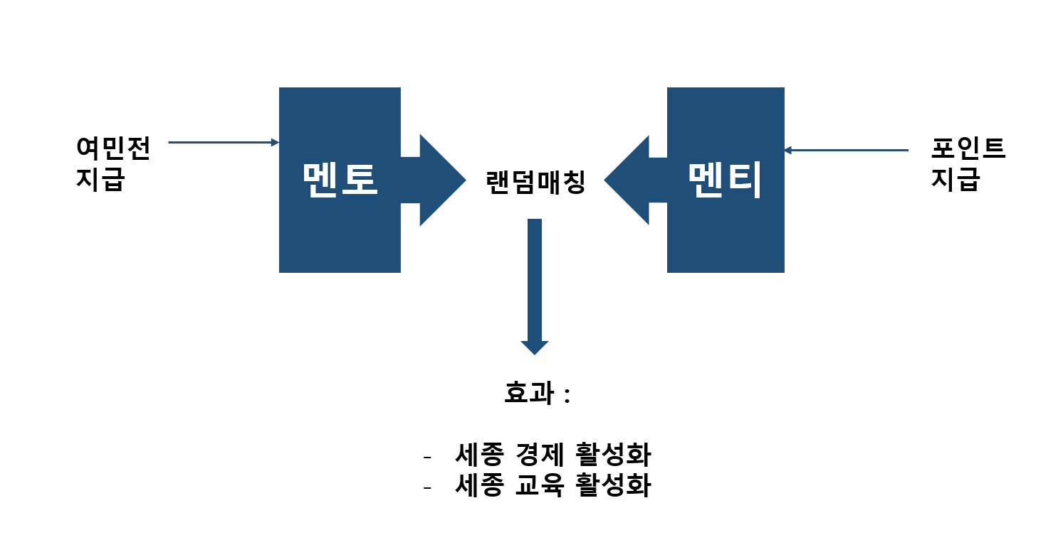

- 에듀쉐어 -
Ⅱ. 기획
1차 기획
본인의 능력을 공유 하자.
본인의 역량에 따라 할 수 있는 일이 다르다. 그렇기 때문에 다양한 능력이 서로 공유가 된다면 이 교육 서비스는 어떠한 교육보다도 더 큰 시너지를 불러 일으킬 것이라 생각하였다.
멘토 = 여민전 지급
멘티 = 포인트 지급
해당 어플리케이션 사용 유도를 통한 활성화를 위함.
수익 창출 및 예산금
=
- 앱 내 삽입할 광고 비용
세종시 관련 지원금 (있는 경우)
홍보 (친근하게 다가가기)
= Youtube 개설
- 공공시설 부착 가능한 곳에 포스터 부착

Slide 5


- 에듀쉐어 -
Ⅱ. 기획
2. 문제점
기존에 유사 서비스가 존재하였다.
많이 사용하는 숨고와 클래스 101이 대표적인 유사 서비스이다.
유사 서비스가 존재하게 된다면,
차별성이 없기 때문에 사용자들은 더 활발히 운영되는 기존 서비스를 선호할 확률이 높기 때문에 사용자들을 유치하기 어렵다.
또, 우리가 똑같은 말을 여러 번 듣기 귀찮아하고 관심없어 하듯이. 사용자들도 똑같이 유사 앱이 나온다면 관심을 많이 가지지 않을 것이다.
기존 유사 서비스들과의 차별성을 둔다면 사용자들을 유치할 때 조금 더 원활히 진행할 수 있을 것 같다고 판단했다. 그래서 우리는 차별성을 위해 다른 방향으로 모색하고자 하였다.
즉, 우리 프로젝트만의 개성과 차별점을 만들고자 하였다.

Slide 6
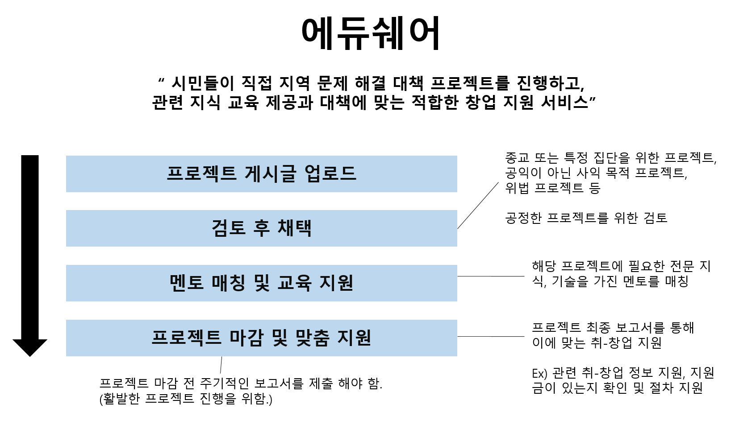
- 에듀쉐어 -
Ⅱ. 기획
3. 최종 기획
근본적인 문제를 해결하자. 라는 것을 기반으로 기획하고자 하였다.
집안 어디에 무엇이 있는지 집 주인이 제일 잘 알 듯이
지역 어디에 무엇이 문제인지 지역 주민이 제일 잘 안다는 것을 바탕으로 기획하였다.
또, 당근 마켓과 같이 지역 안에서의 소통 네트워크가 제대로 갖추어져야 한다고 생각했다.
이 부분과 이전 아이디어 안의 교육을 접목시켜
“ 시민들이 직접 지역 문제 해결 대책 프로젝트를 진행하고, 관련 지식 교육 제공과 대책에 맞는 적합한 창업 지원 서비스”
에듀 쉐어는 밑 이미지와 같이 진행된다.

Slide 7
- 에듀쉐어 -
Ⅱ. 기획
앱 활성화?
앱이 아무리 출시가 되어도 사용도가 낮으면 세종 시민들의 위한
앱으로 계속 남아 있을 수 없다.
그렇기 때문에 다양한 방안을 통해서 사용도를 높여 앱을 활성화 시켜야 한다.
방안은 다음과 같다.
+ 여민전 = 멘토에게 지급
( 멘티들의 만족도 조사에 따라 차등 지급
기본 4000원부터 시작
지역 화폐를 사용하게끔 유도함으로써 지역 경제에 이바지 할 수 있다. )
+ 포인트 = 프로젝트 참가자들에게 지급
( 활동 활발도에 따라 차등 지급
기본 1000포인트부터 시작,
10000포인트부터 여민전으로 전환 지급 가능 )
+ 프로젝트 참가비 실시 (보증금 형식)
활발한 진행을 위한 참가비
단, 끝까지 진행했을 시 다시 돌려주는 형식

Slide 8
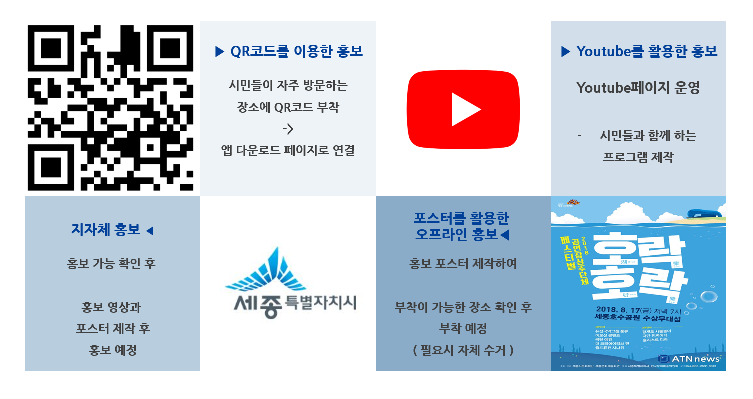
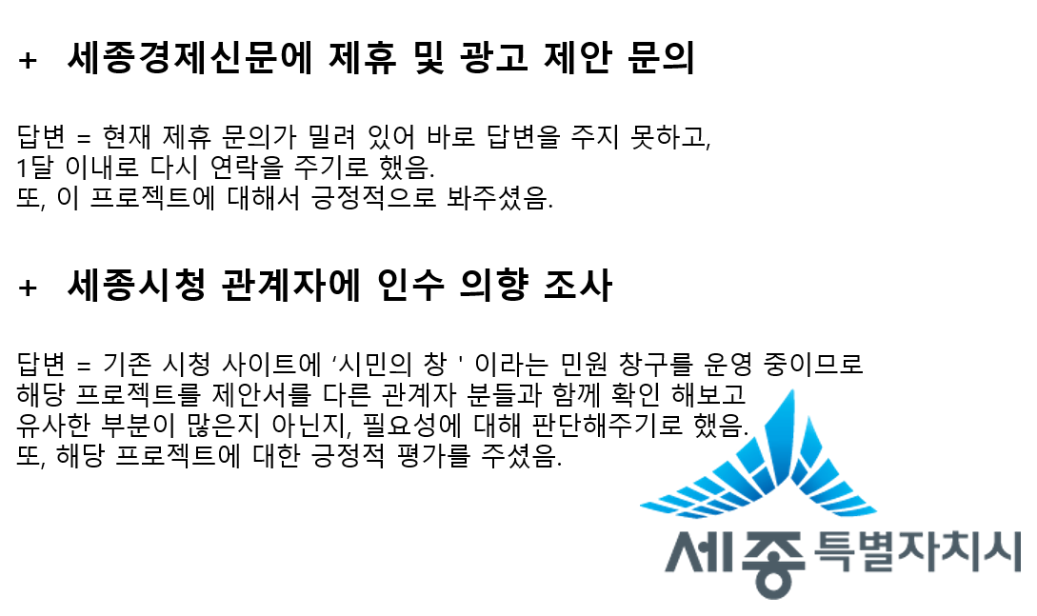
- 에듀쉐어 -
Ⅱ. 기획
홍보
제휴 및 인수 의향 조사

Slide 9
- 에듀쉐어 -
Ⅱ. 기획
수입 및 지출 (예상)
안드로이드 앱 개발 비용은 당근 마켓의 초기 자본금이 50,000,000원이었던 것을 기준으로 하였다. 해당 앱은 당근 마켓보다 기술력이 많이 들어가지 않기 때문에 낮은 예산을 잡았다.
+ 예상 필요 지출
안드로이드 앱 개발 비용 = 30,000,000원 (초기 자본금)
- ( 매달 유지 비용 = 3,000,000원 ) + ( 포인트 및 여민전 예산 = 1,000,000원 ) (예상)
= 매달 약 4,000,000원 필요
+ 수익 창출 (매달)
세종시 소상공인 광고 (지역 경제 활성화에 이바지 가능)
= (건당 월) 500,000 x (매달 6건) 6 = 3,000,000
Youtube 수익 창출 (광고 삽입 및 조회수<건당 1원>) = 일정 구독자가 생겼을 시 1,000,000
세종시 이외 타 기업의 광고 = 1,000,000 x 2 = 2,000,000
= 매달 약 6,000,000원 수익 (해당 가정대로 진행 된다면)

Slide 10
- 에듀쉐어 -
Ⅱ. 기획
필요성
1. 세종시청 관계자와의 면담
- 1 ) 해당 어플리케이션이 세종시에 필요한 서비스인가?
= 답변, 현재 “시민의 창”과 같은 세종시 사이트에서 진행 중인 유사 프로그램이 있다.
하지만, 시민들과 지역 문제 해결을 위한 중요하고 필요한 프로젝트 이다.
2. 세종시민 의견 취합
= 해당 어플리케이션 서비스에 대한 설명을 사전에 한 후 의견 취합 진행.
1 ) 해당 서비스가 필요한가?
= 필요하다. 64%
필요하지 않다. 36%
36%
64%

Slide 11
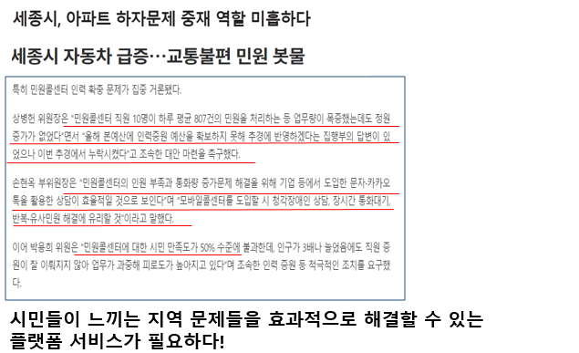
- 에듀쉐어 -
Ⅱ. 기획
필요성
현재 시민의 창과 같이 민원 창구와 민원콜센터를 진행하고 있지만, 계속해서 증가하는 인구수와 원활한 해결이 제대로 되지 않고 있는 점을 봤을 때,
해당 프로젝트 사업이 세종 시민들에게 꼭 필요한 서비스라는 것을 알 수 있다.
해당 서비스를 통해 시민들이 직접 지역 문제에 대해 경각심과 해당 지식들을 배우고 해결하며
지역 성장에 이바지 할 수 있다.

Slide 12
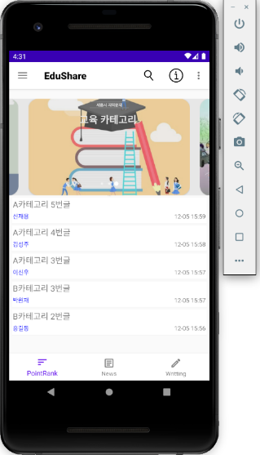
- 에듀쉐어 -
Ⅲ. 구현
앱 개발.
앱 UI
메인 화면
많은 쇼핑 몰 앱 들에서 볼 수 있듯이 상단에는 좌우 스크롤이
가능. 일반적으로 이벤트나 주요한 공지사항 등이 들어감.
하단부에는 사용자들이 등록한 게시글
중에서 최신 게시글을 모아 볼 수 있도록 구현
해당 기획 안에 맞춰 앱을 간단하게 제작.
주 목적 = 진행 하게 될 설문조사에서 사람들이
정확히 무엇을 하는 서비스이고, 어떤 식으로 운영이 되는지,
이해를 돕고자 제작
개발 환경
앱 UI | Android Studio Java
Server | Oracle 호스트 서버 JSP
Database | Oracle DB 관리 도구: DBeaver
가상 휴대폰 = 에뮬레이터 로 시각화 진행

Slide 13
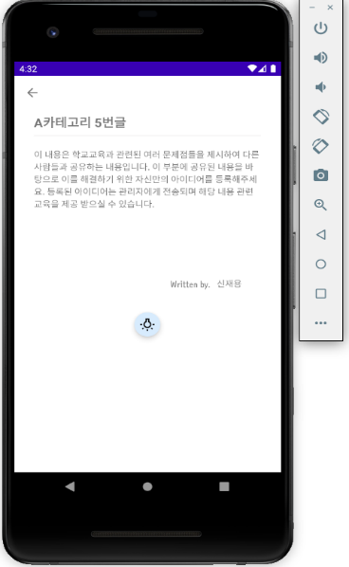
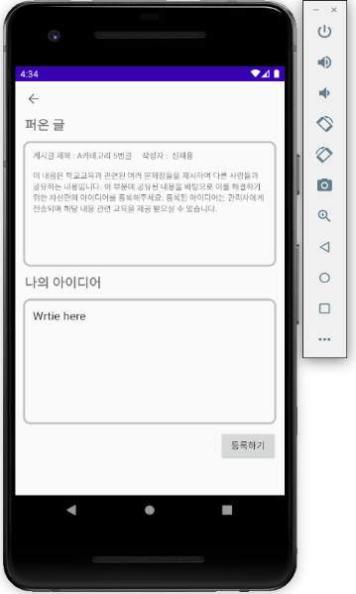
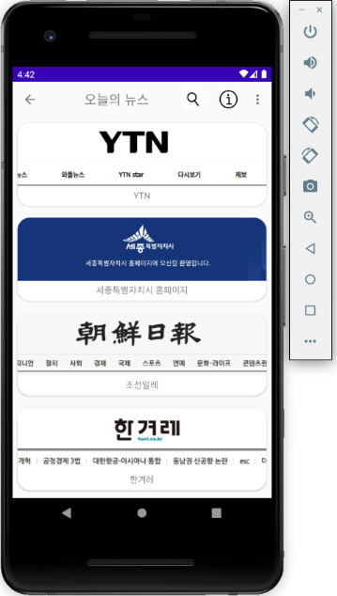
- 에듀쉐어 -
Ⅲ. 구현
게시글 화면 및 아이디어 페이지
게시글의 기본 내용 제공
전구 모양의 버튼을 클릭하게 되면 해당 게시글을 스크랩하여 나의 아이디어를 적을 수 있는 페이지로 이동
그 곳에 아이디어를 적고 등록을 하면 관리자에게 해당 아이디어가 전송되며, 관리자 측에서 해당 아이디어의 적합성을 판단한 뒤 관련한 교육과 함께 프로젝트를 진행 할 수 있는 환경을 제공
뉴스 페이지
해당 뉴스 페이지로 이동하게 되면 모바일 웹 페이지처럼 이용 할 수 있음.

Slide 14
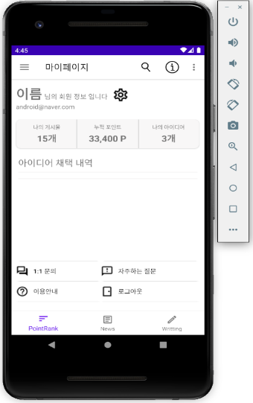
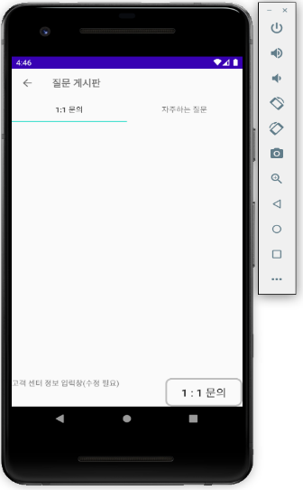
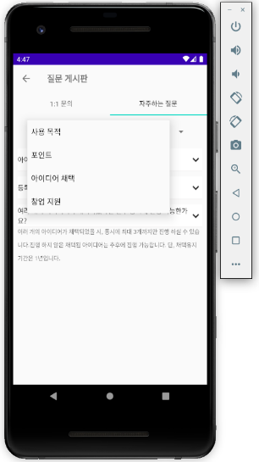
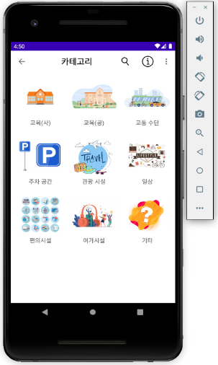
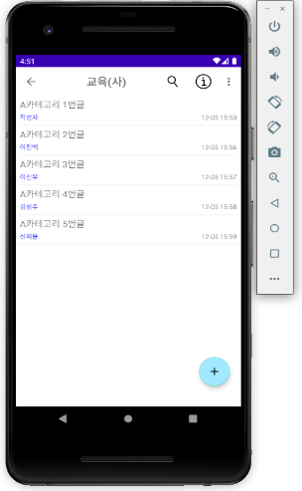
- 에듀쉐어 -
Ⅲ. 구현
마이 페이지
본인의 정보와 기록들이 관리 되는 페이지
기본적으로 본인이 제시한 아이디어에 대해 채택 현황이 어떻게 되나 파악하기 위한 공간과 하단부에는 1:1 문의를 위한 페이지와 자주하는 질문 페이지로 나뉨.
게시판 페이지
본인이 제시할 문제점들을 카테고리 별로 분류.
각 카테고리로 이동하게 되면 관련 게시글을 제공
클릭 시 앞서 설명했던 최신 글과 동일하며 데이터들이 연결되며 보존 됨.

Slide 15
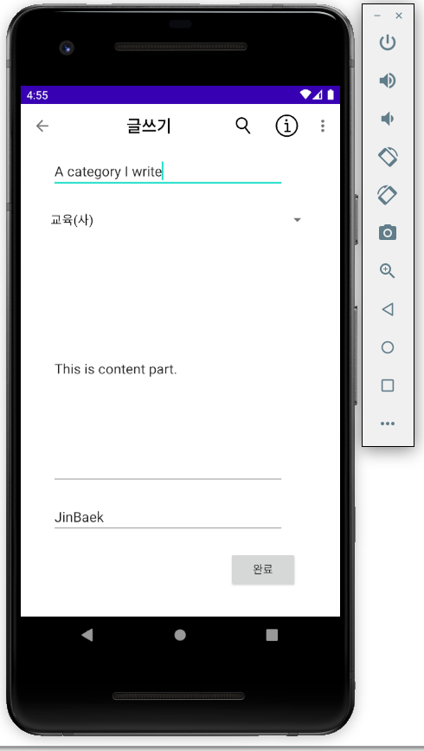
- 에듀쉐어 -
Ⅲ. 구현
글쓰기 페이지
게시글을 작성할 때, 카테고리 별로 선택해서 작성 할 수 있음.
완료 버튼 클릭 시 해당 카테고리 안으로 게시글의 데이터가 이동하게 됨.
메인 화면에서 빠른 글쓰기 또한 가능.

Slide 16
- 에듀쉐어 -
Ⅳ. 결과
해당 프로젝트 앱은
사람들이 어떤 앱인지 충분히 파악할 수 있는 수준으로 개발 되었음.
이 앱을 세종 시민들이 필요로 하는지에 대한 설문조사를 약 2주간 진행하였고, 방식은 직접 만나 (길거리 캐스팅 형식) 만족도 조사를 받는 것으로 하였다.
코로나 19로 인하여 감염에 대한 위험성으로 많은 사람들을 대상으로 조사하지 못하여 50명을 통해 조사 결과를 분석했다.
해당 결과를 보면, 조사에 응한 세종 시민 50명 중 32명이 해당 앱이 필요하다고 한 것을 볼 수 있다.
이를 통해 우리는 해당 앱이 충분히 세종 시민들에게 도움이 될 수 있다고 판단했고, 다음과 같은 플랜으로 계속 사업을 진행 할 예정이다.
36%
64%

Slide 17
- 에듀쉐어 -
Ⅳ. 결과
추후 진행은?
해당 프로젝트를 좋은 기회로 삼아
좋은 결과가 만들어질 때까지 책임지고 진행 할 예정.
A
# 세종시 사업으로 인수
세종시 니즈를 더 조사하고
분석하여 인수를 위한 제안서 작성
및 서비스 업데이트
해당 제안서를
담당 관계자에게 전달
B
# 민간 사업으로 진행
당근 마켓과 같이 활발한 동네 네트워크를 위한 서비스 수정 및 보완
적극적인 홍보를 위한 Youtube 개설 및
21년도 중순에 앱 출시

Slide 18
이상으로 최종 보고를 마치겠습니다. 감사합니다. - 에듀쉐어 -
컴퓨터 융합 소프트웨어학과 2017270916 이진백
글로벌 경영학과 2020390563 이서영

